Slide 1

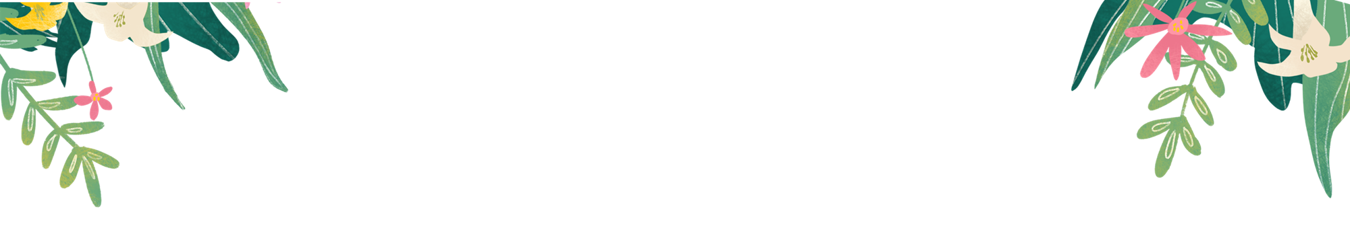
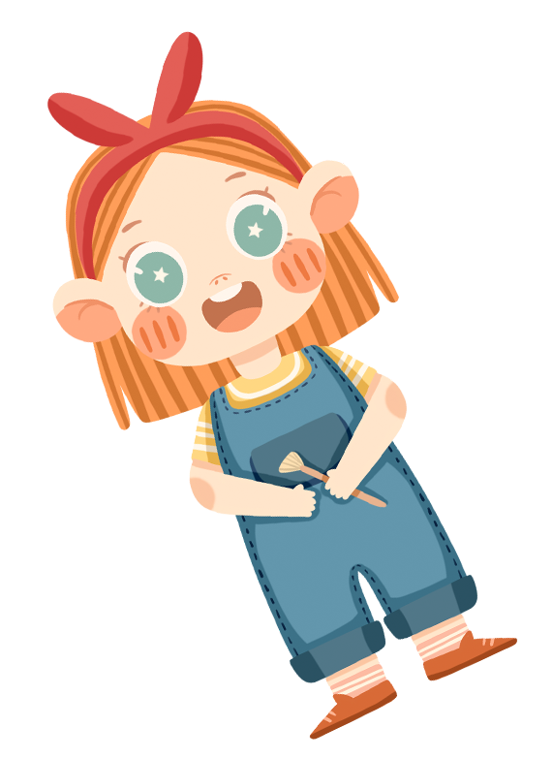

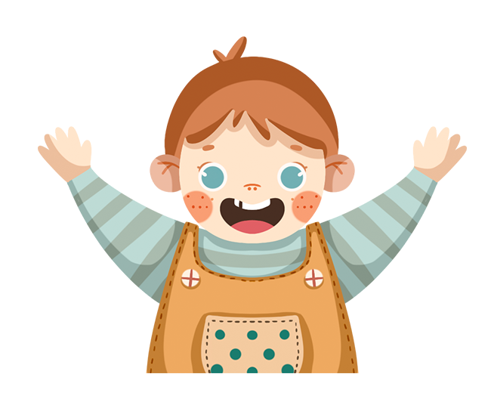
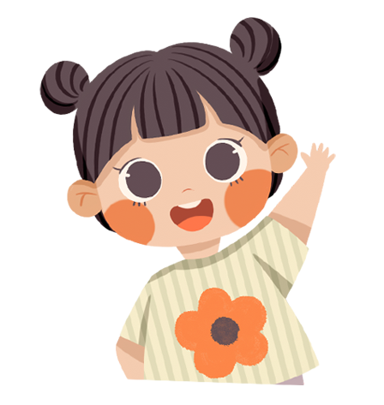
TRƯỜNG TIỂU HỌC SÀI ĐỒNG
Lớp: 4A5
GV: Âu Thị Thanh Dung

Slide 2

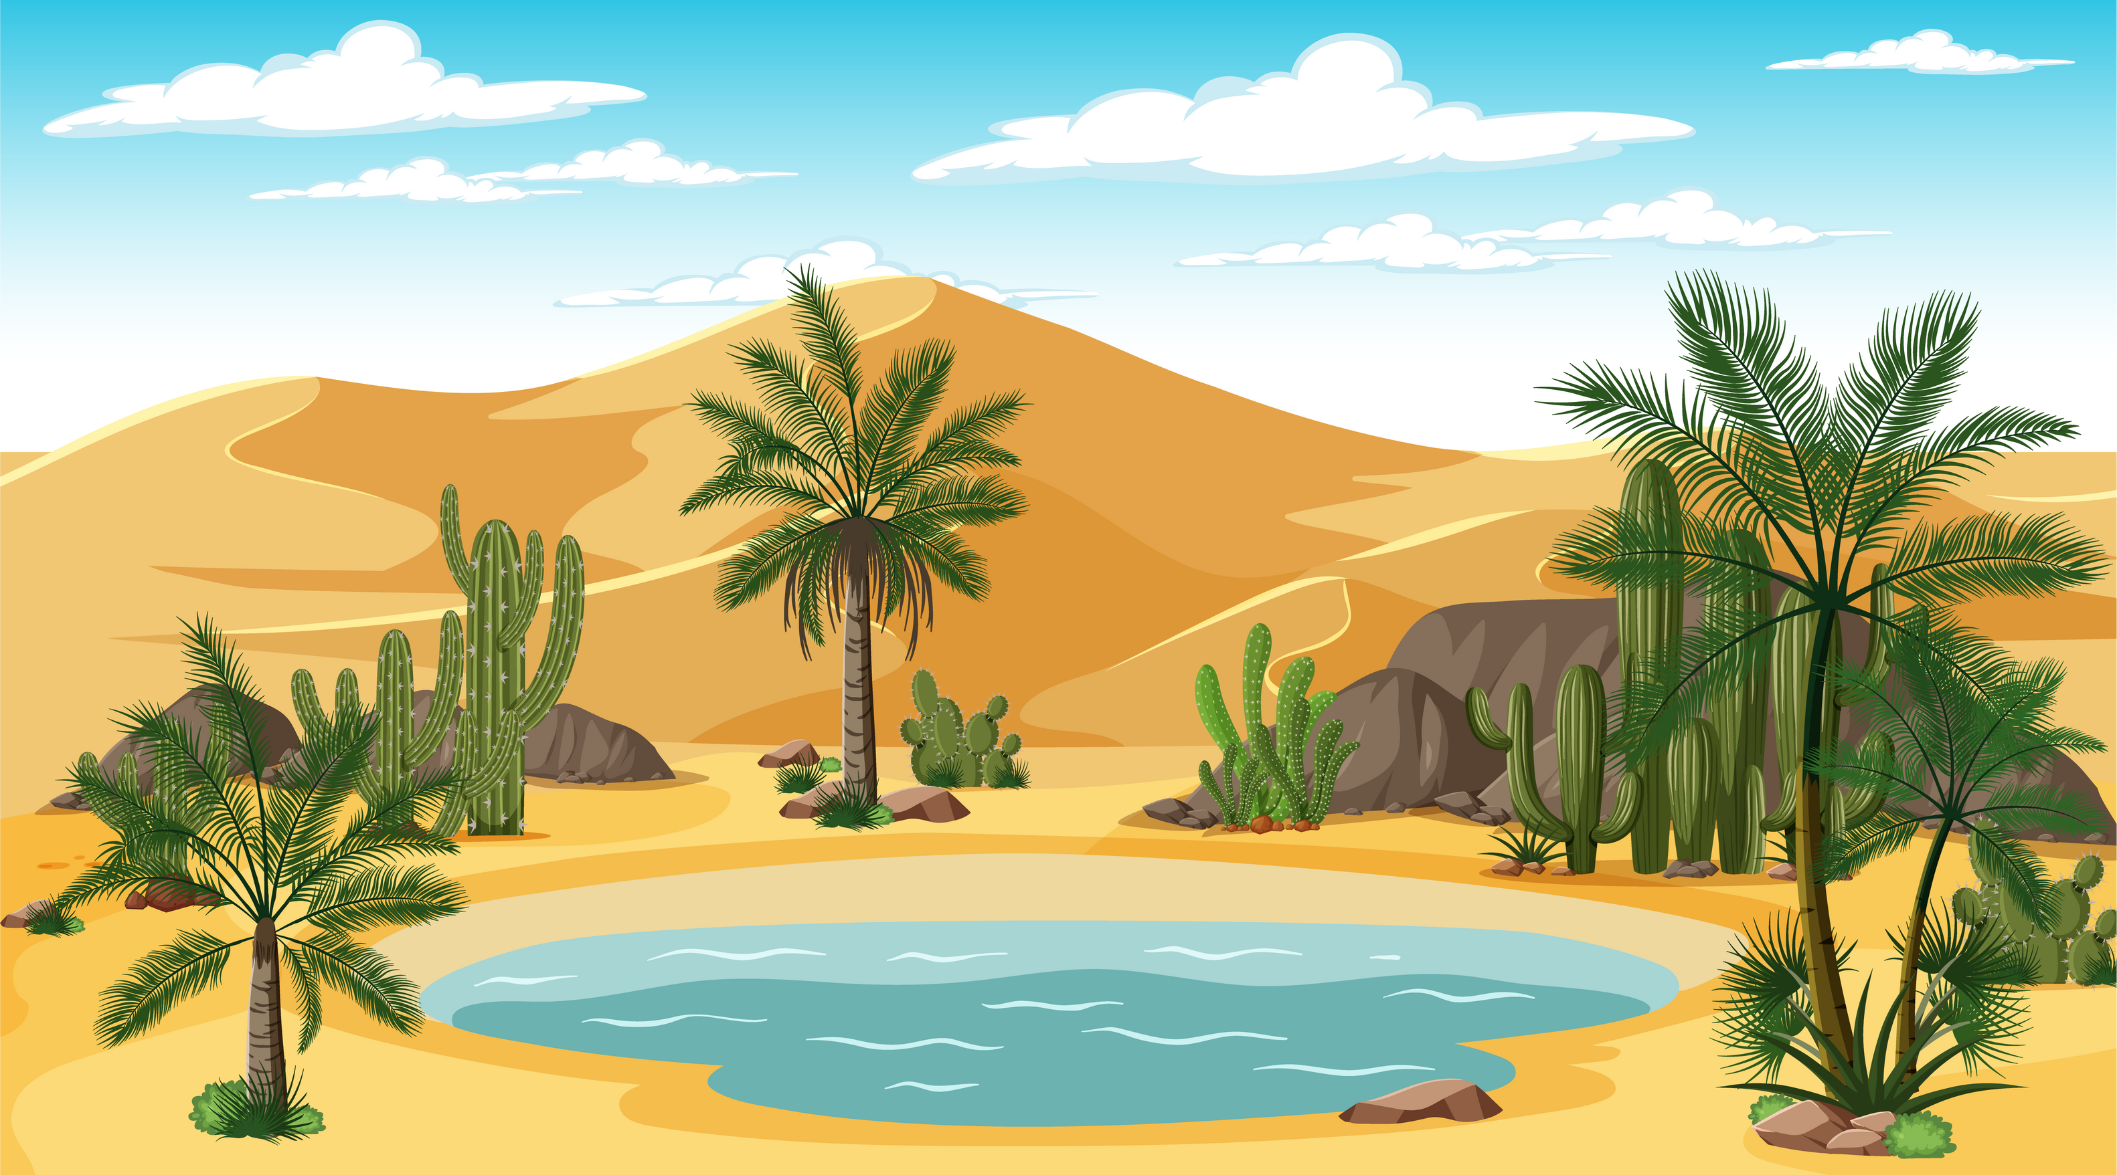

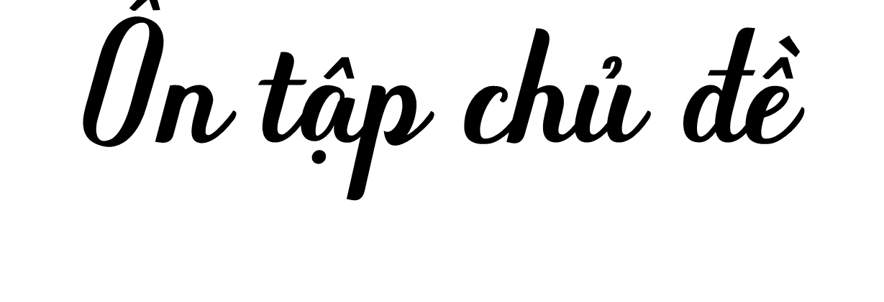
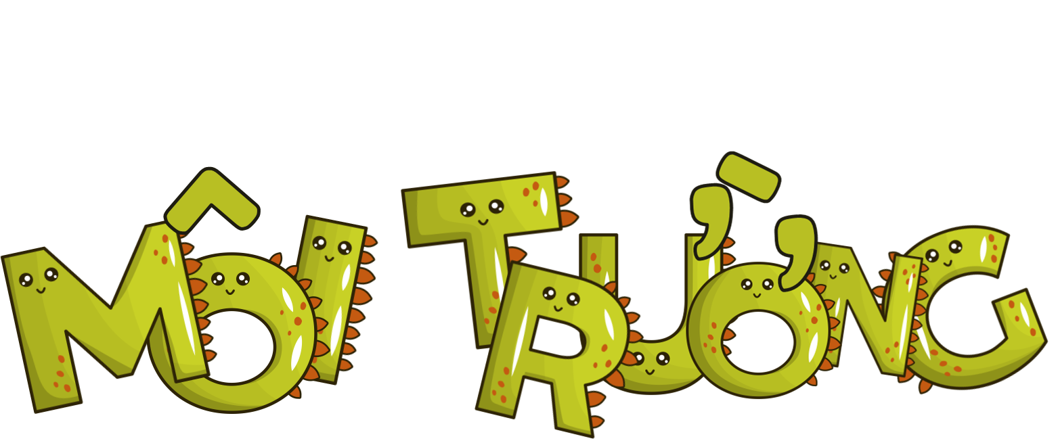



Slide 3
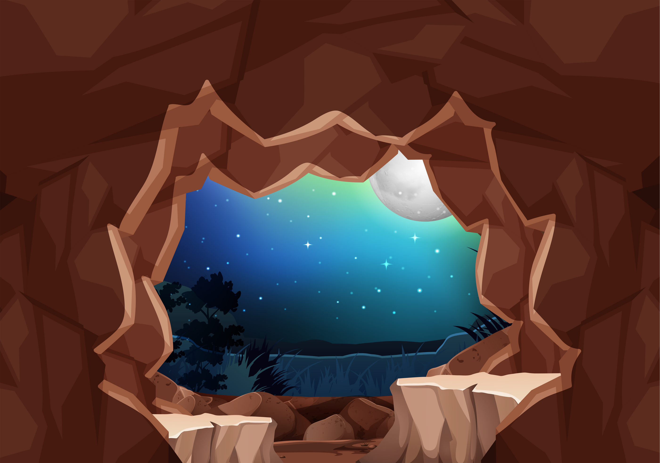
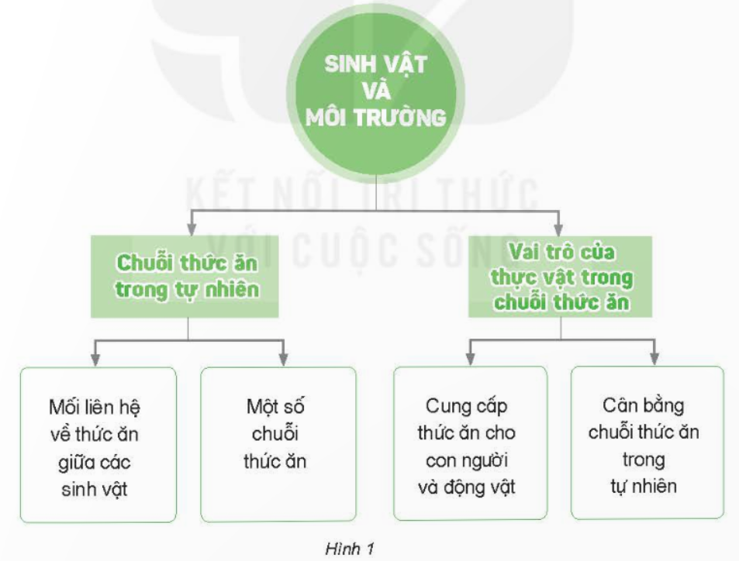

Chia sẻ với bạn một số nội dung theo gợi ý trong sơ đồ hình 1.

Slide 4
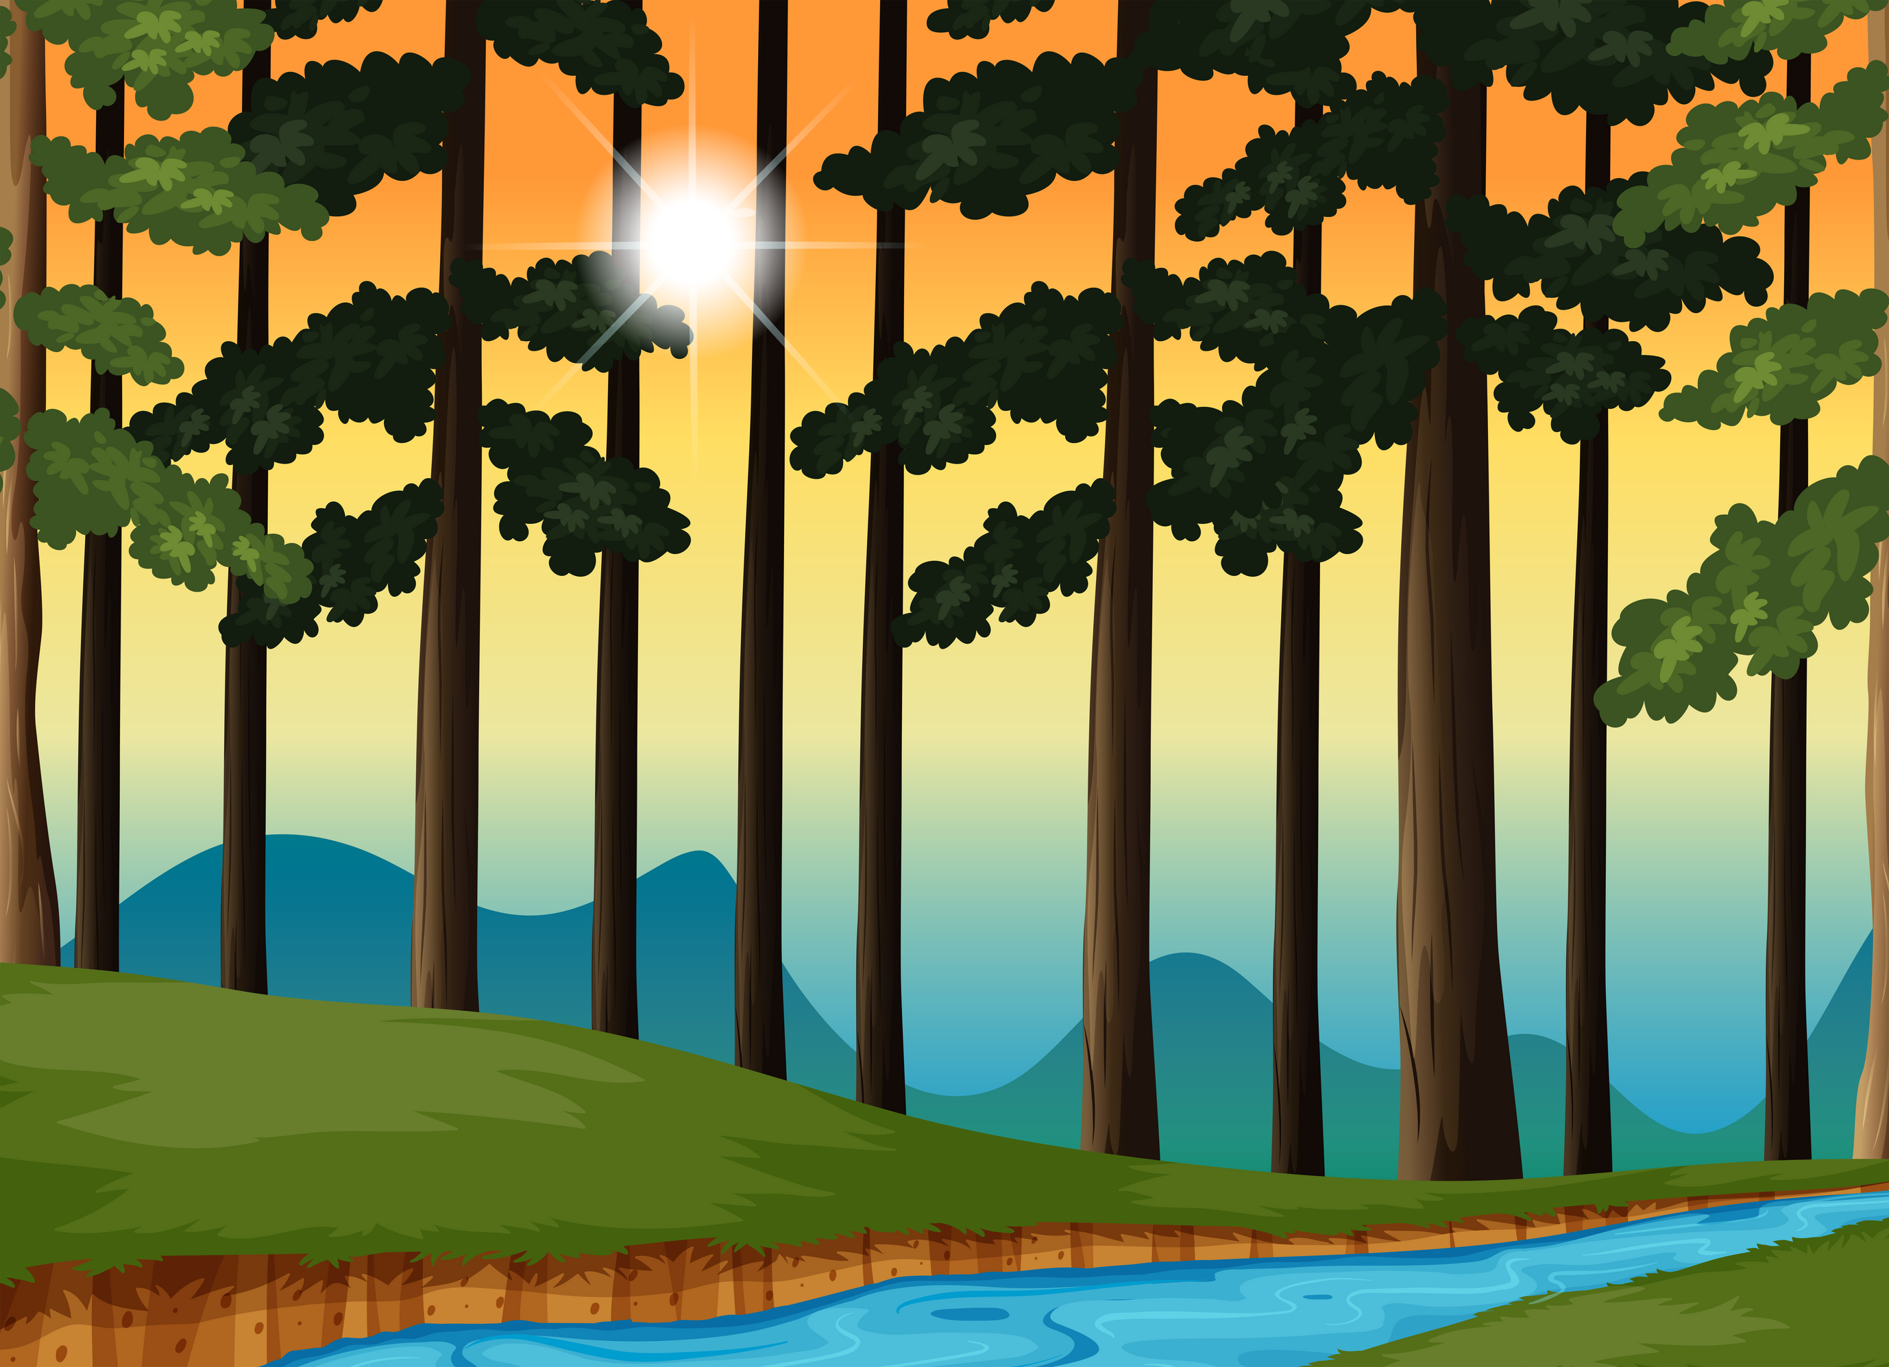
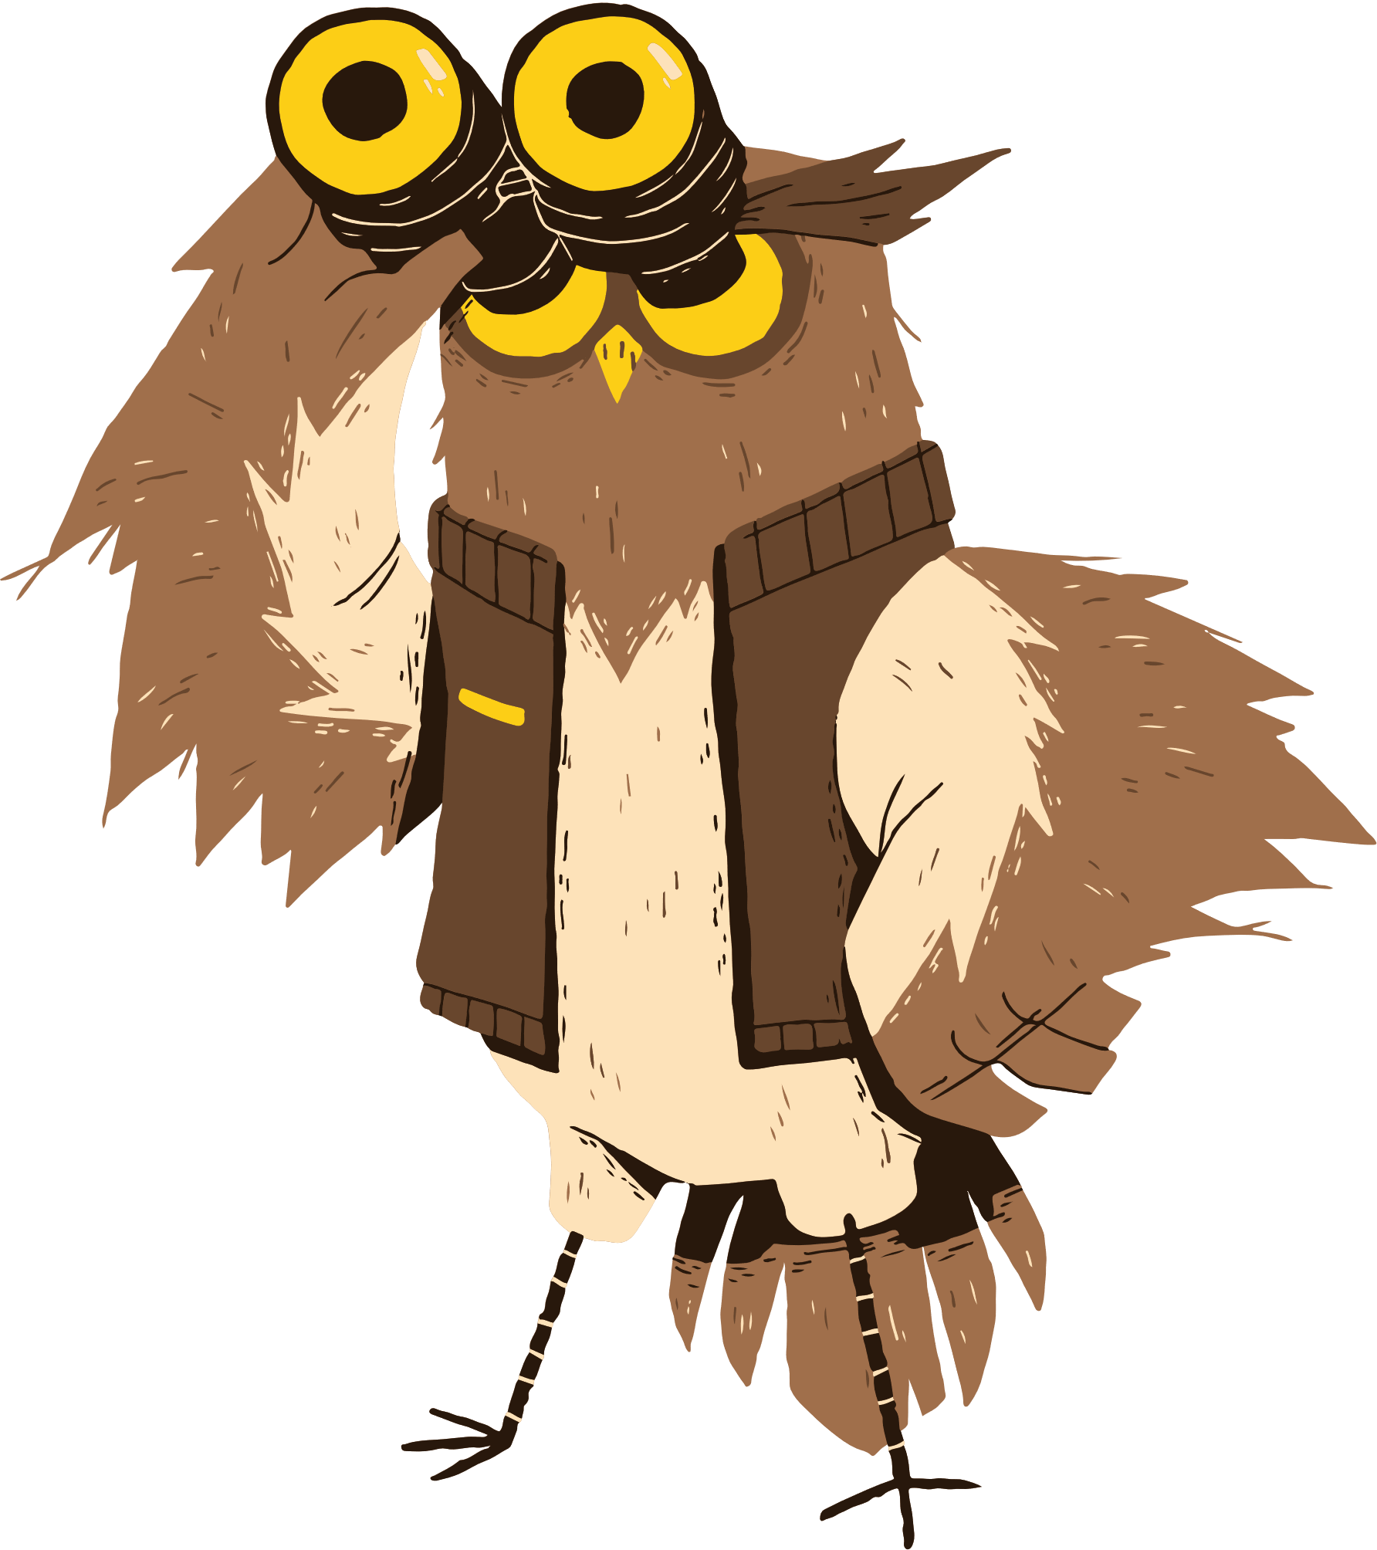
Chuỗi thức ăn trong tự nhiên
  Các sinh vật trong tự nhiên có mối liên hệ với nhau về thức ăn, sinh vật này là thức ăn của sinh vật khác, mối liên hệ đó nối tiếp nhau tạo thành chuỗi thức ăn.
  Các chuỗi thức ăn được thể hiện bằng sơ đồ với các mũi tên, sinh vật ở trước là thức ăn của sinh vật sau mũi tên.

Slide 5
Vai trò của thực vật trong chuỗi thức ăn
  Thực vật có khả năng tự tổng hợp chất dinh dưỡng từ nước và khí các-bô-níc dưới tác dụng của ánh sáng để sống và phát triển. Chúng là nguồn thức ăn của con người và nhiều loài động vật khác.
  Trong tự nhiên, số lượng sinh vật của một mắt xích thức ăn trong chuỗi thức ăn luôn duy trì tương đối ổn định tạo nên trạng thái cân bằng của chuỗi thức ăn. Để duy trì trạng thái cân bằng các chuỗi thức ăn trong tự nhiên, chúng ta cần tích cực trồng và chăm sóc cây xanh, bảo vệ các động vật hoang dã và môi trường sống.

Slide 6
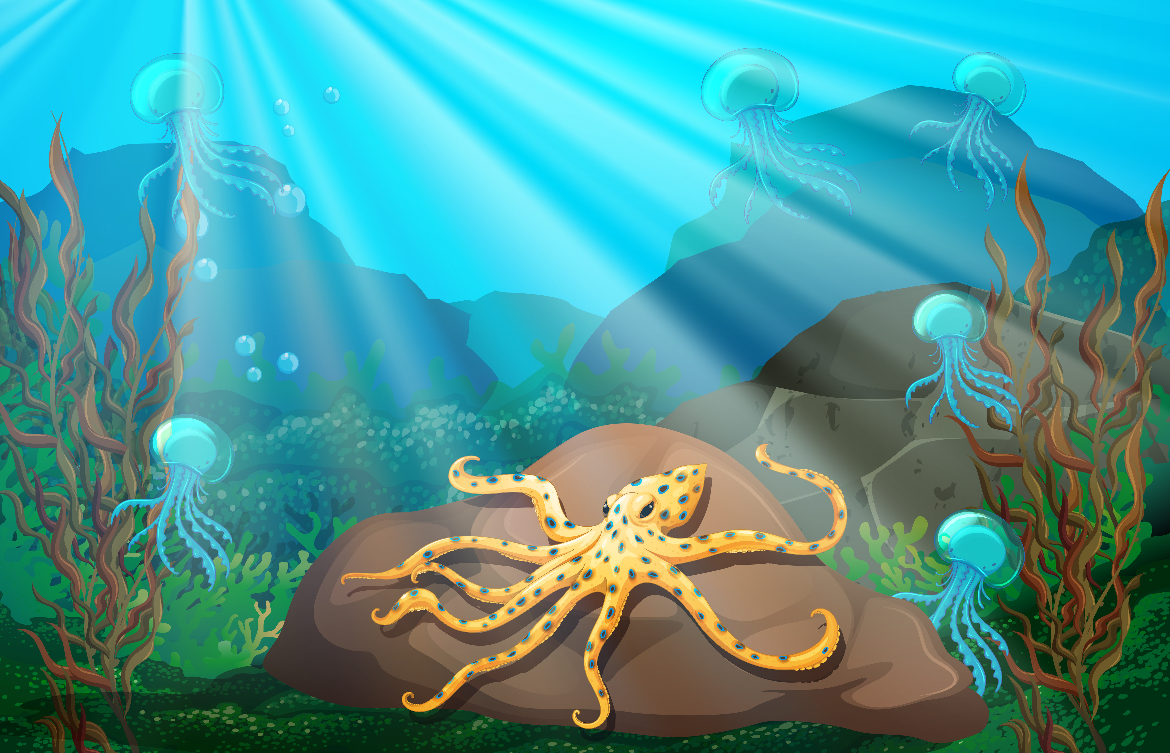

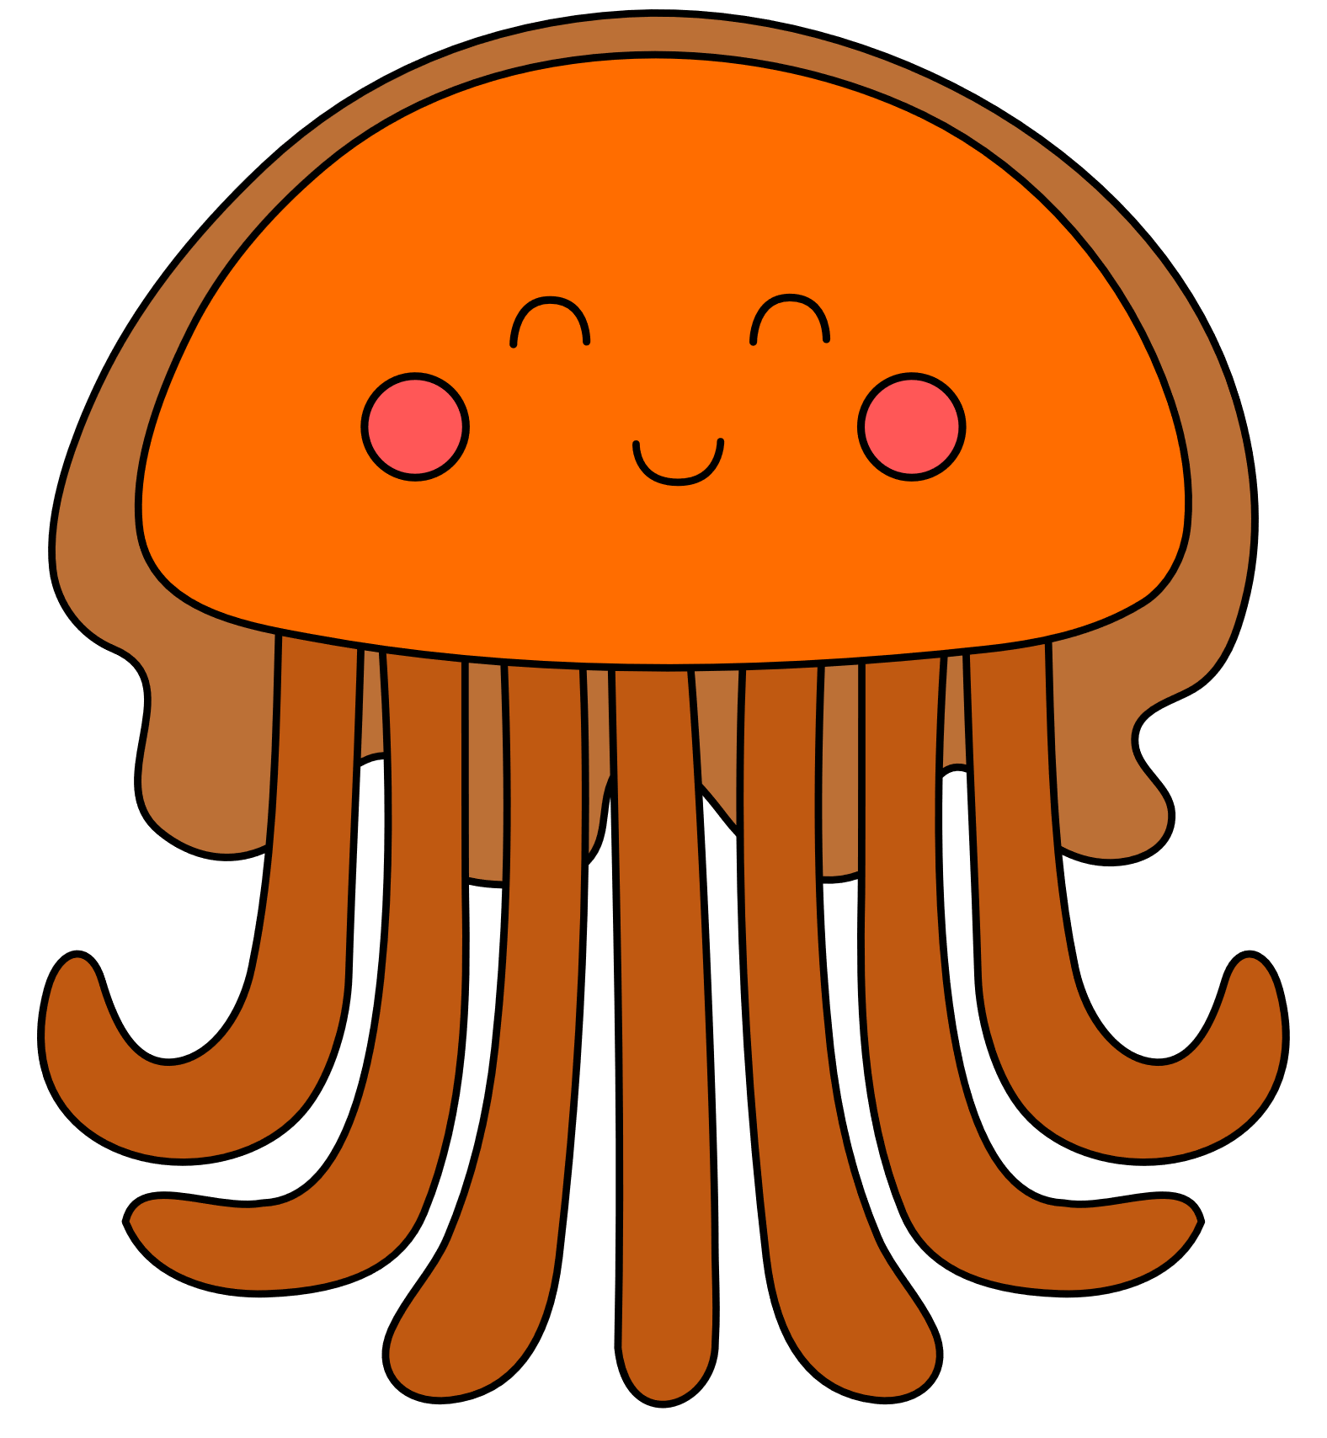
Hãy kể các chuỗi thức ăn có từ ba sinh vật trở lên.
Cây → Hươu → Sư tử.
Lúa → Châu chấu → Ếch → Rắn → Đại bàng.
Rong → Cá nhỏ → Chim.
Lúa → Chuột → Mèo.
Lá cây → Rệp → Ấu trùng bọ rùa → Chim.
Bèo tấm → Ốc → Cá.

Slide 7
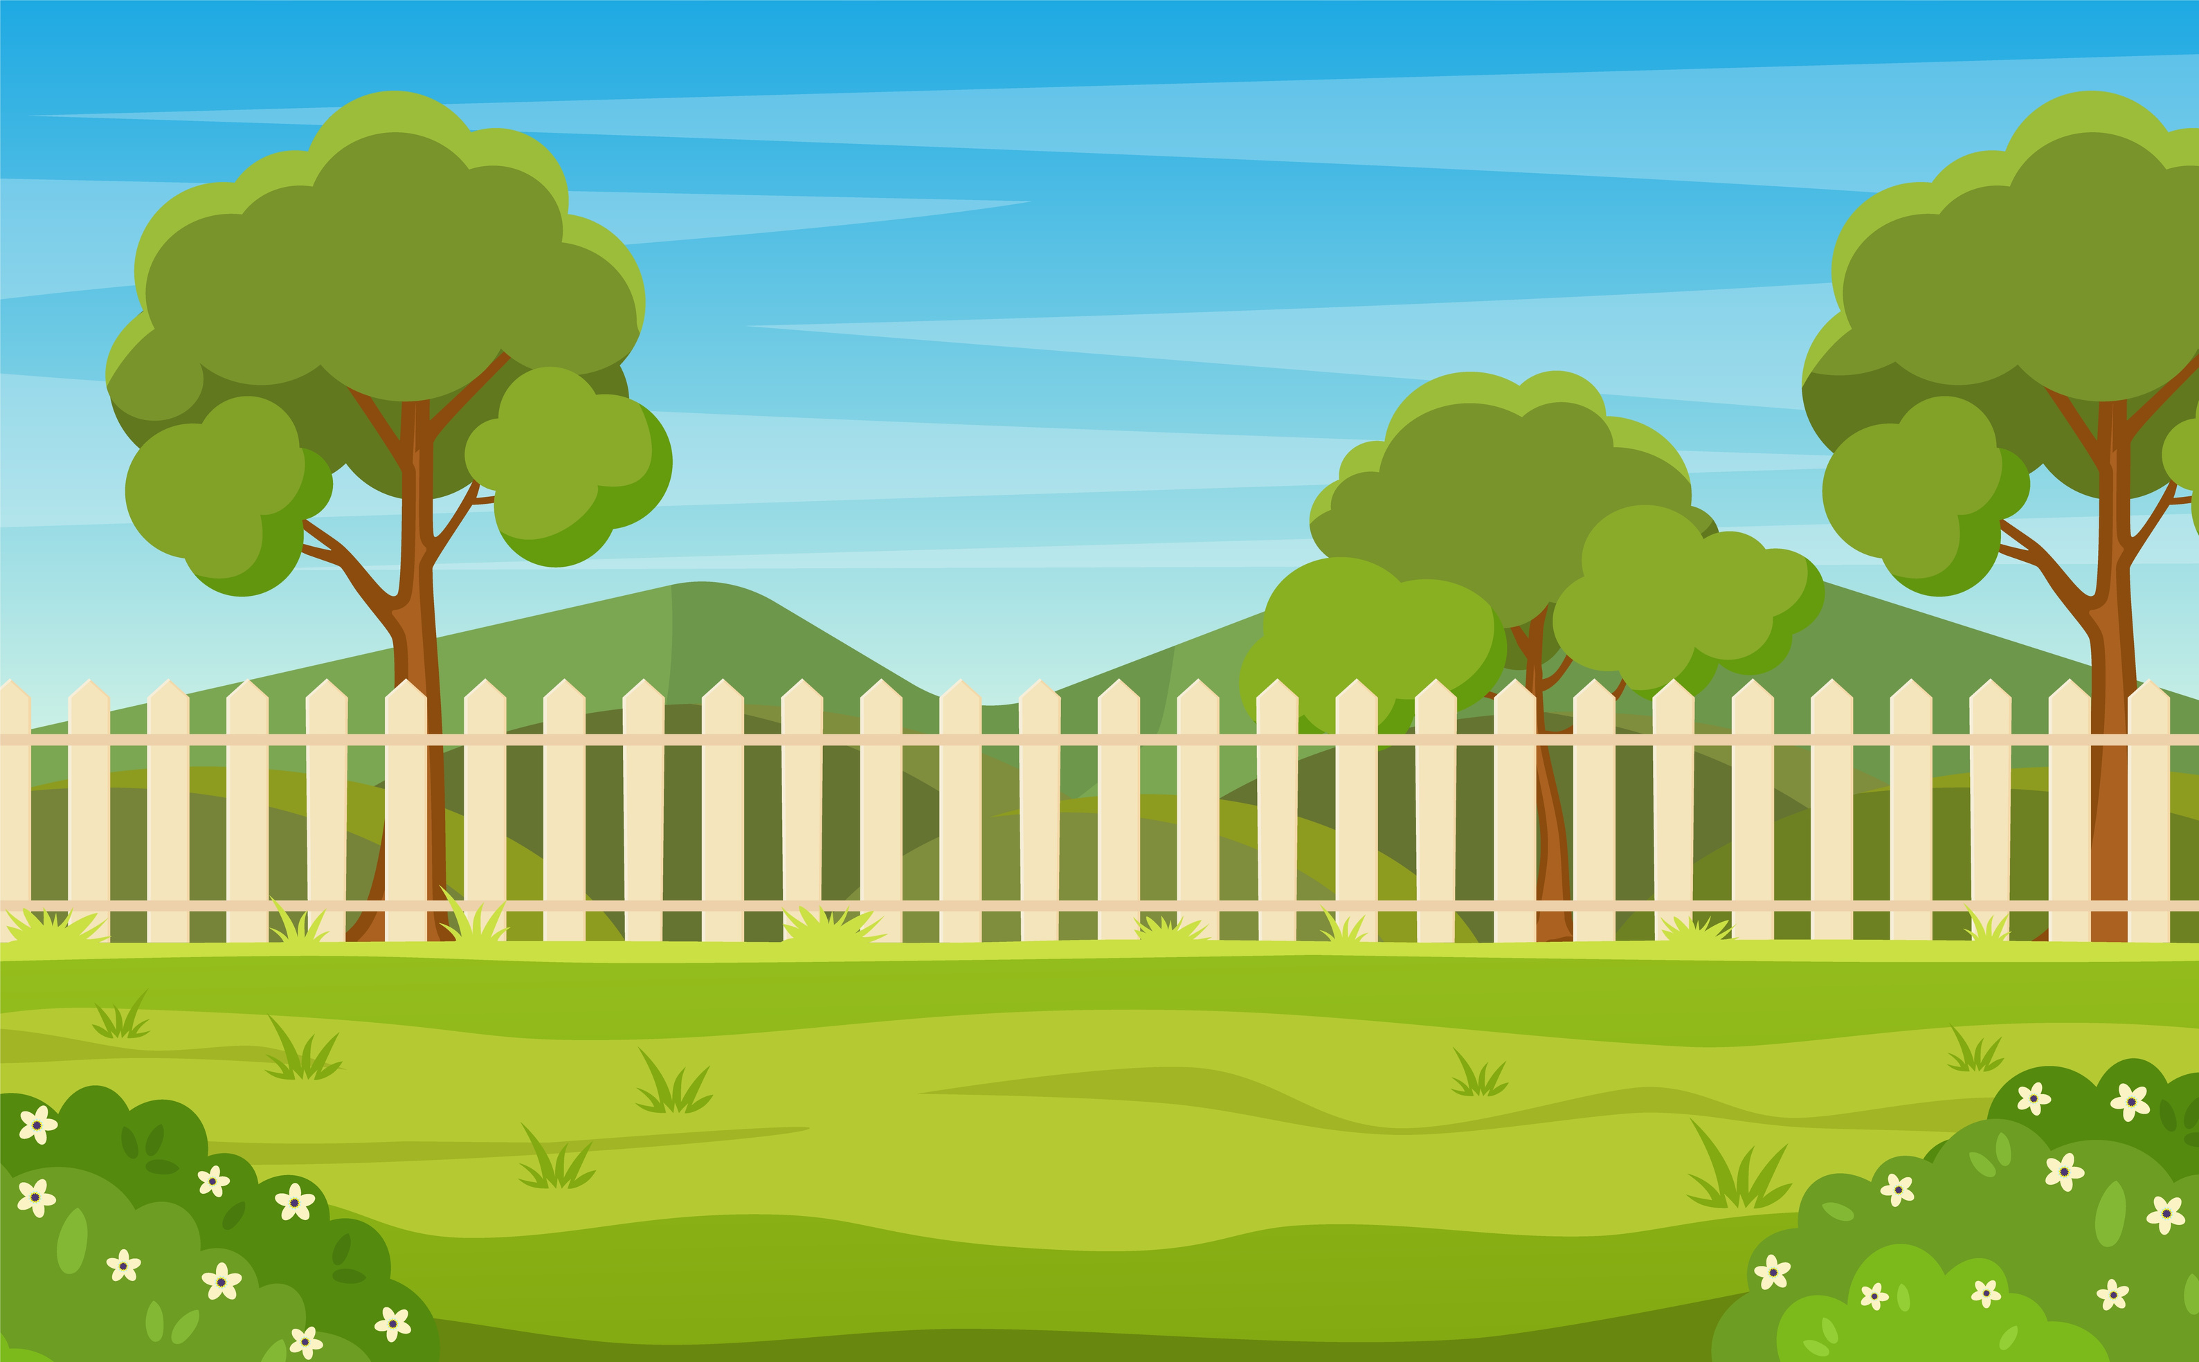

Chuối thức ăn khác:
Cây ngô
Sâu ăn lá ngô
Nhái
Diều hâu
Rắn hổ mang

Slide 8
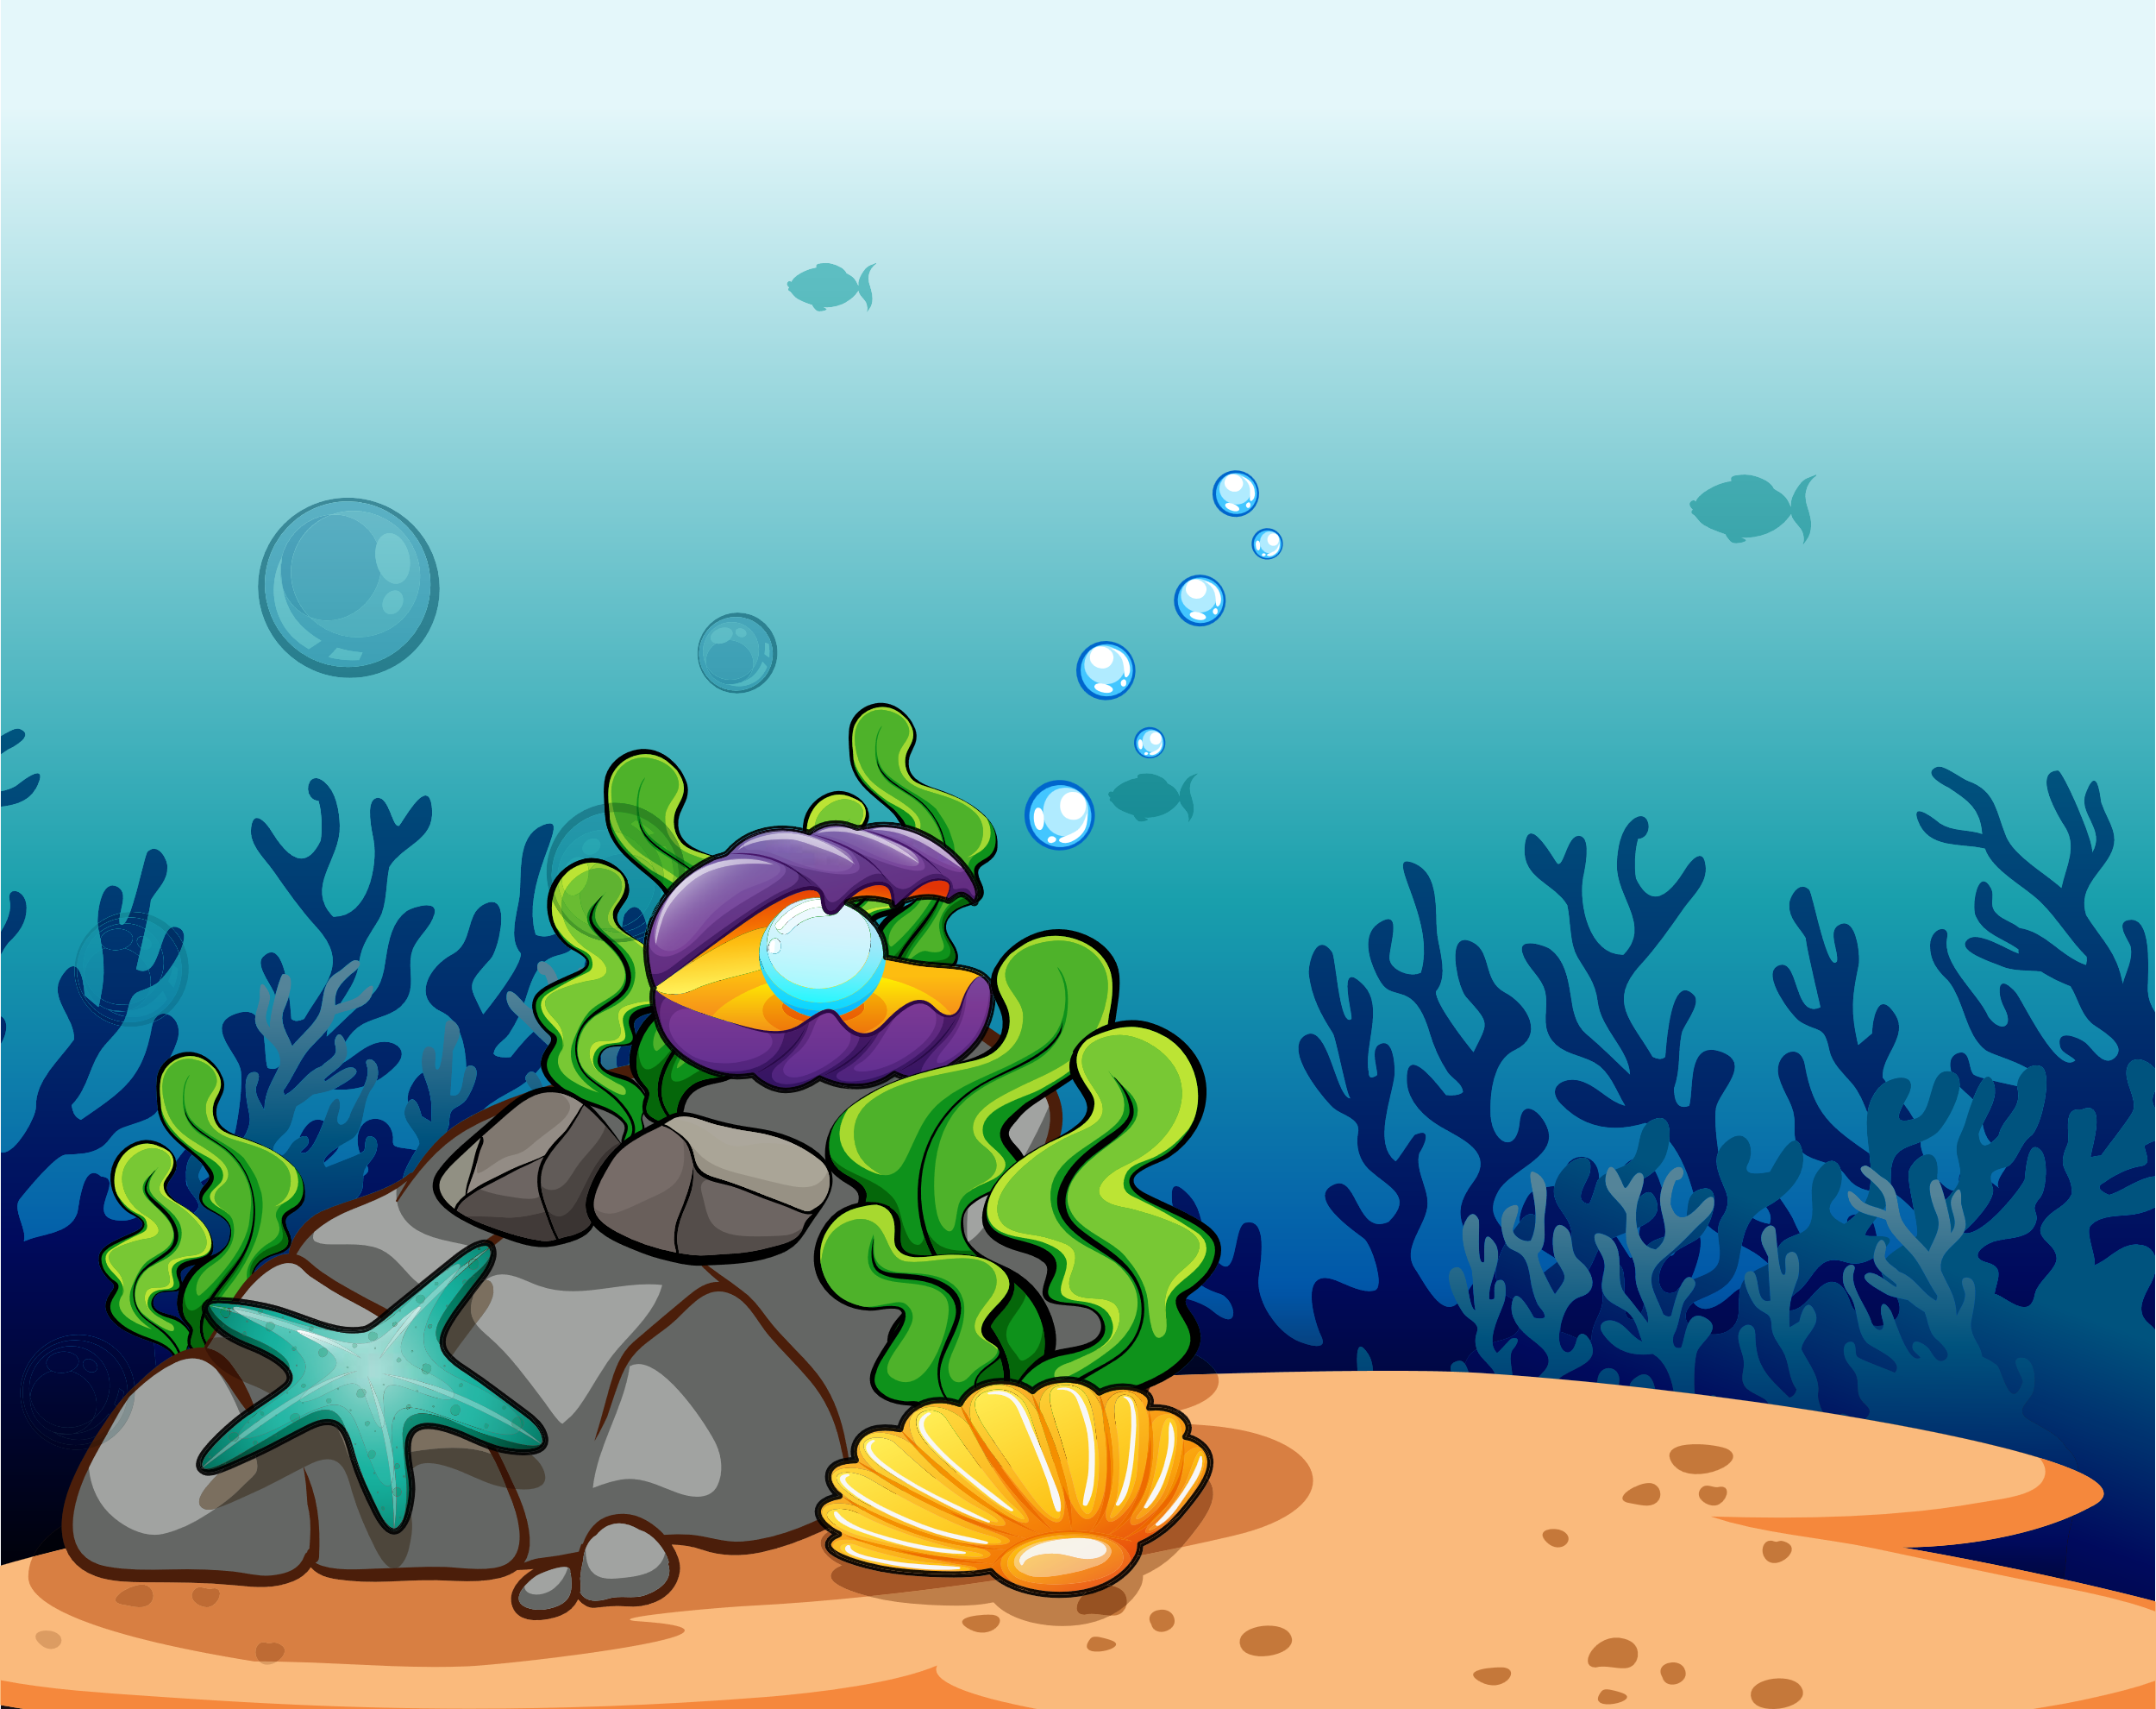
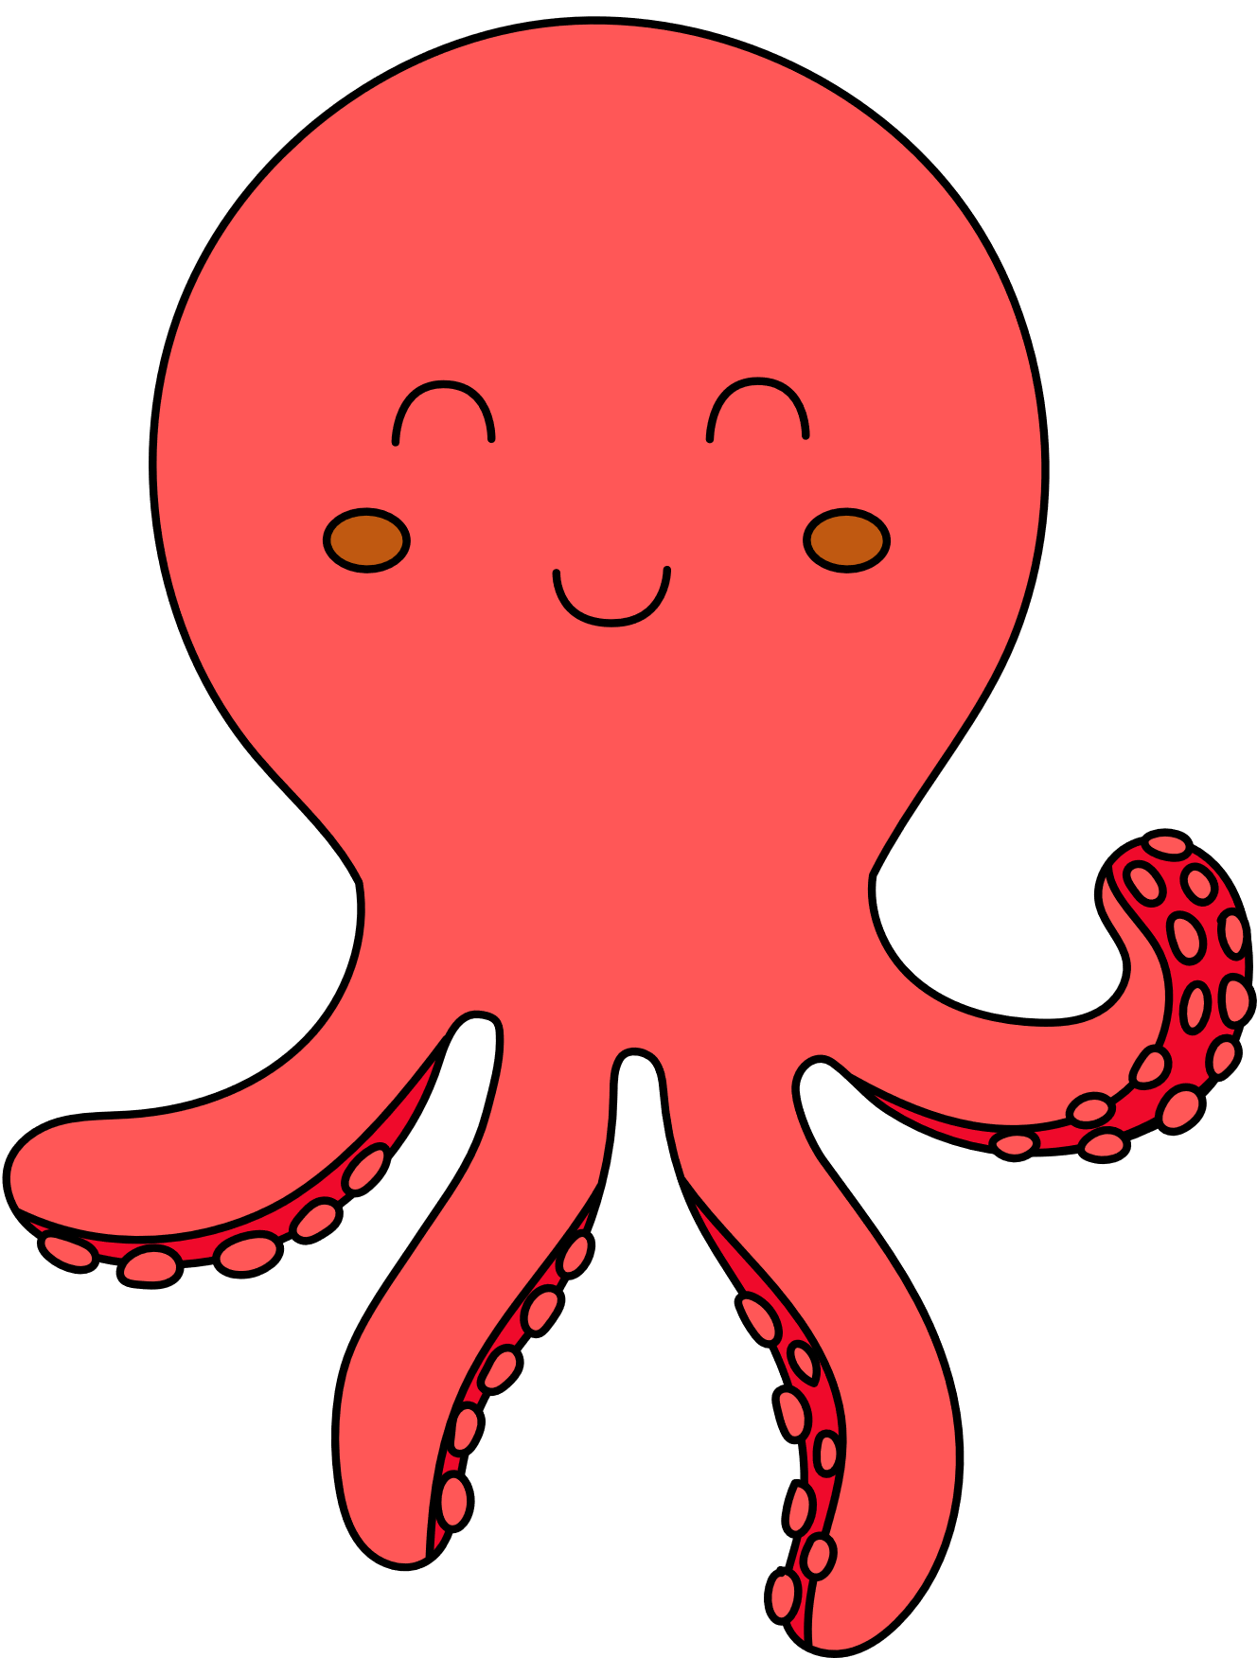
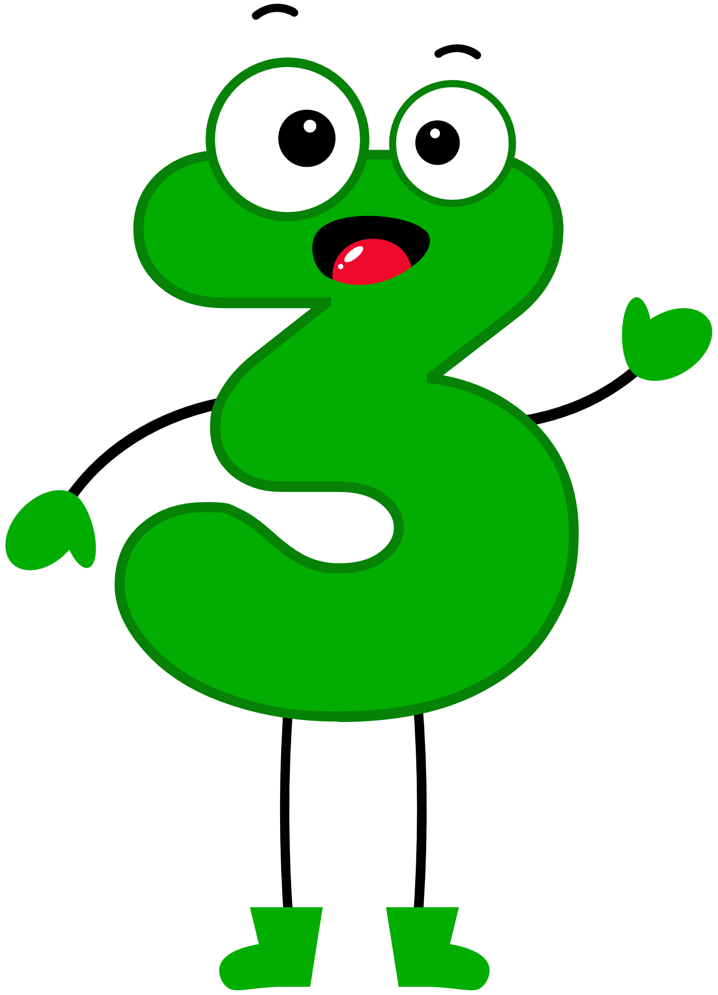
Nếu trong tự nhiên không có thực vật thì điều gì sẽ xảy ra? Vì sao?

Slide 9
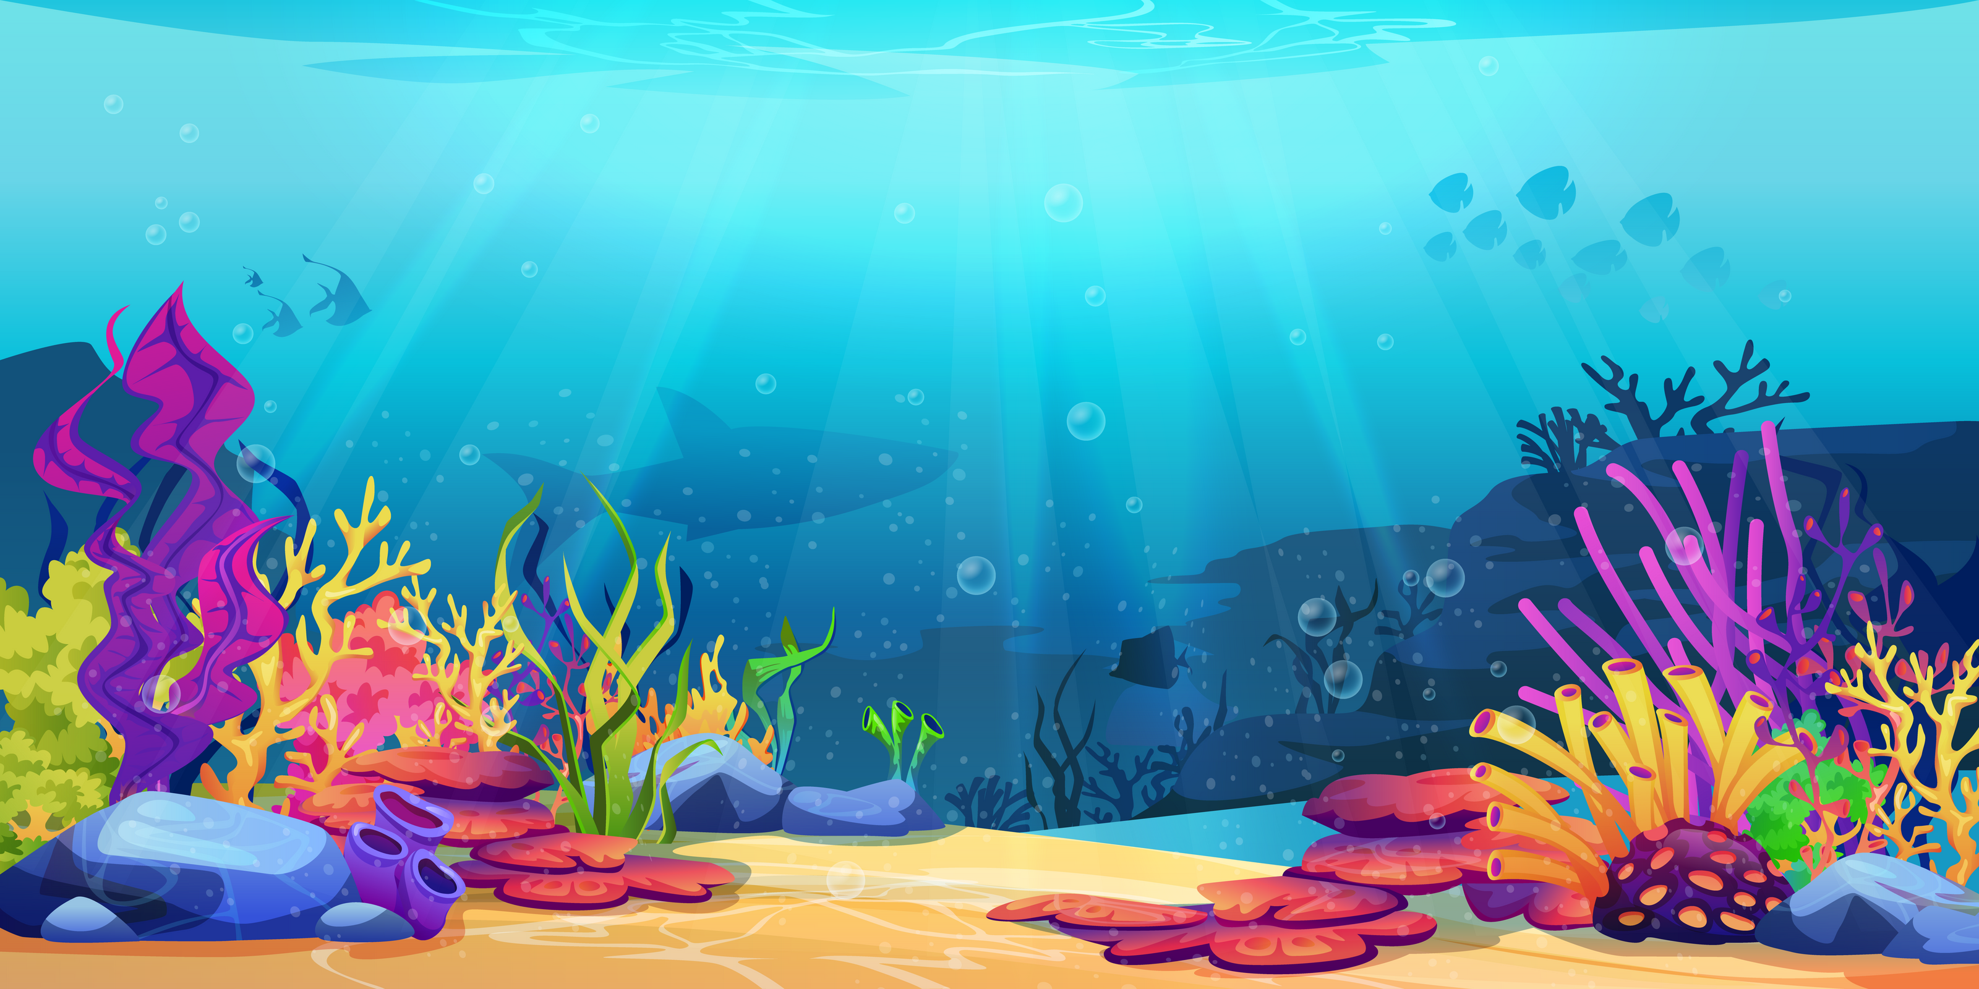
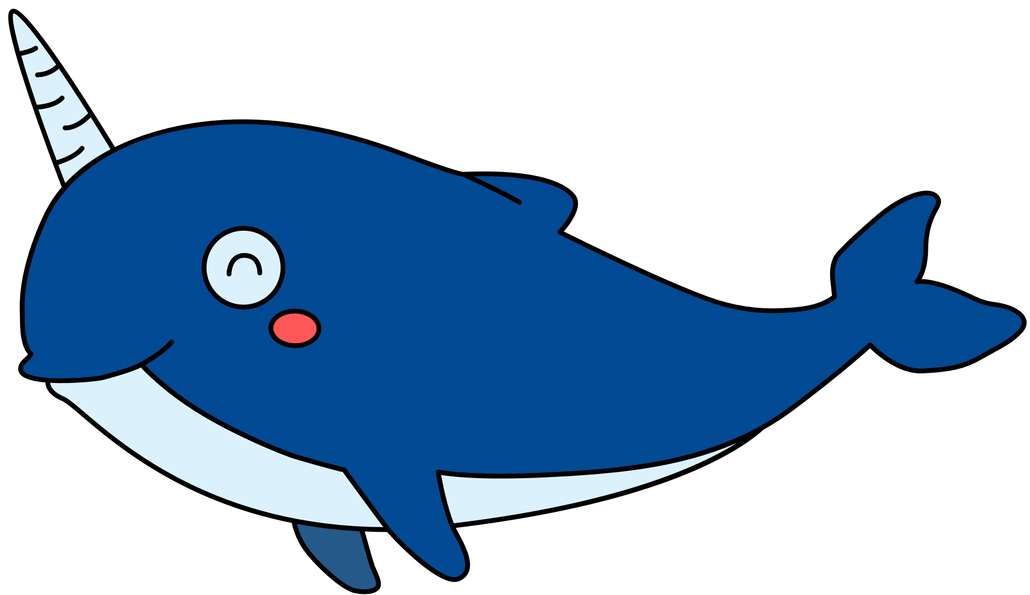
Nếu không có thực vật, trên trái đất sẽ không có động vật và con người. Vì thực vật có khả năng tự tổng hợp chất dinh dưỡng từ nước và khí các-bô-níc dưới tác dụng của ánh sáng để sống và phát triển. Còn động vật, con người đều không thể mà phải ăn các thức ăn từ thực vật và động vật khác.

Slide 10
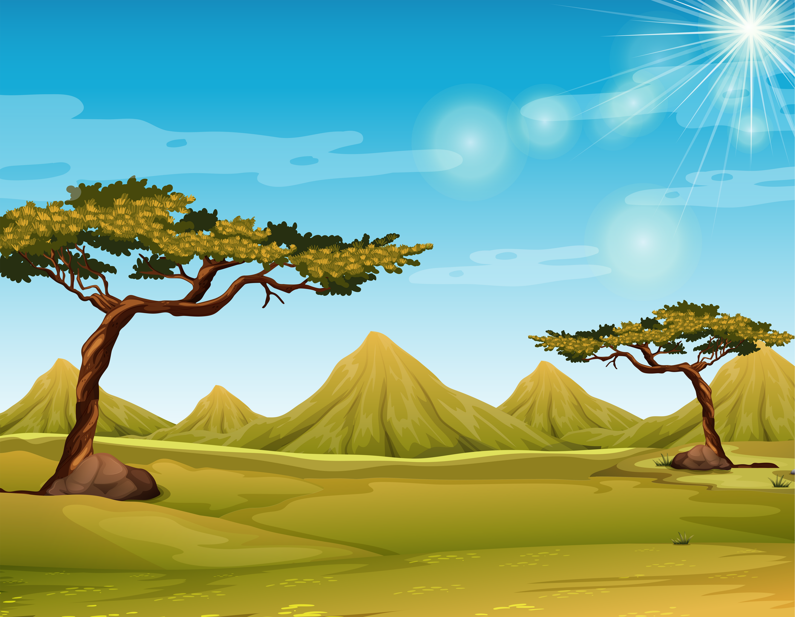
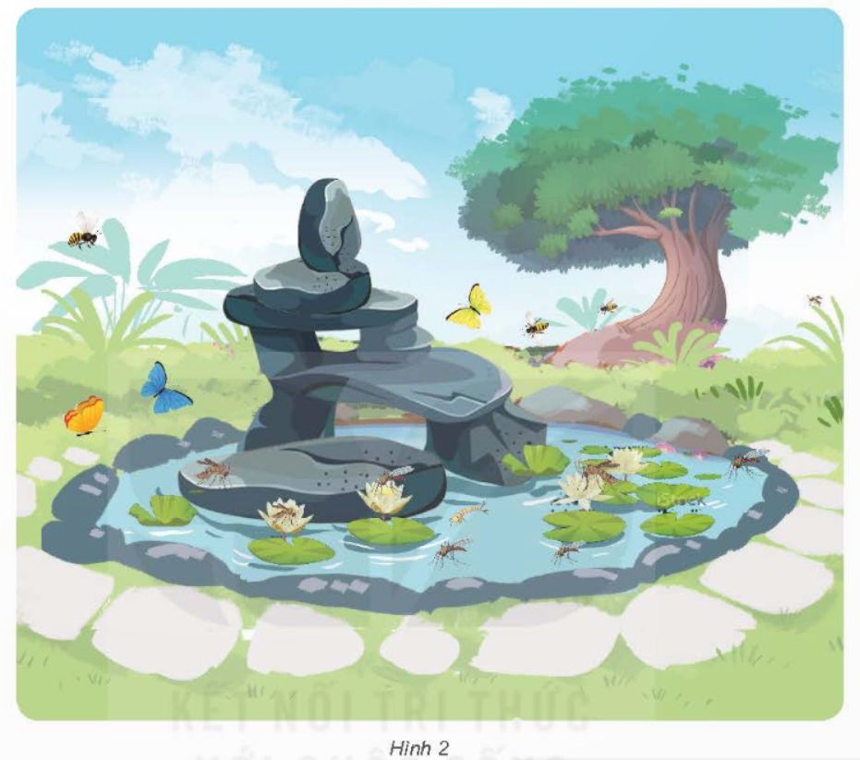


Quan sát khung cảnh một góc vườn (Hình 2) và cho biết cần nuôi thêm sinh vật nào để hạn chế muỗi sinh sản, phát triển.

Slide 11
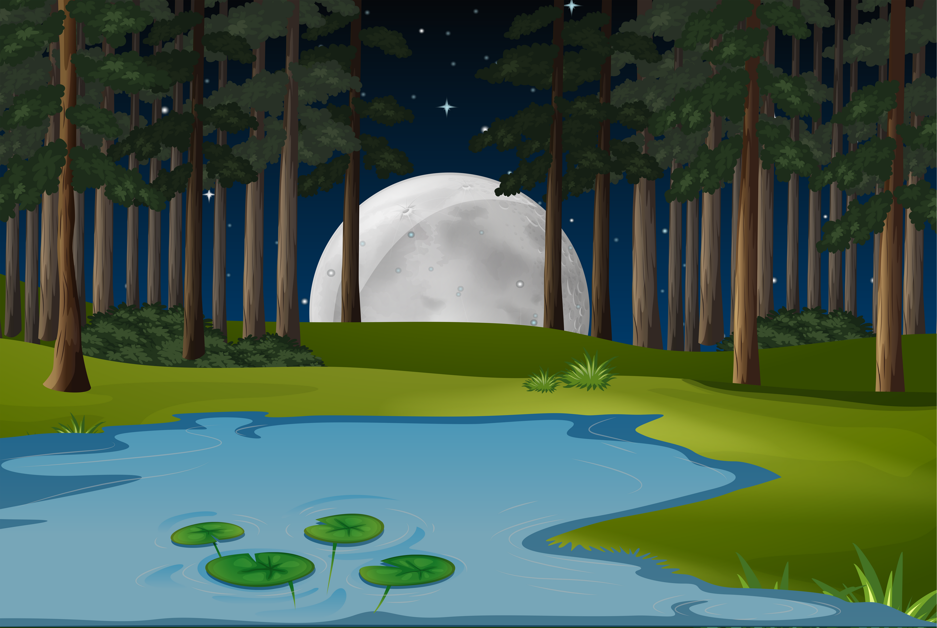
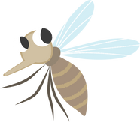
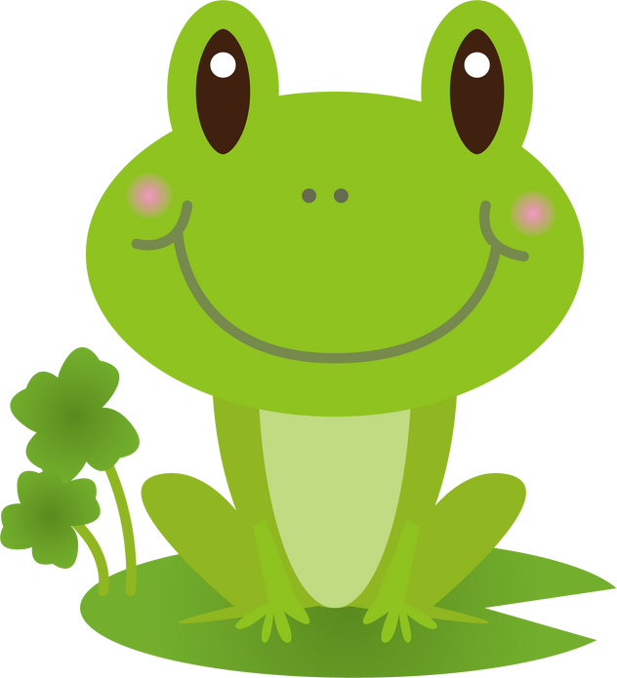
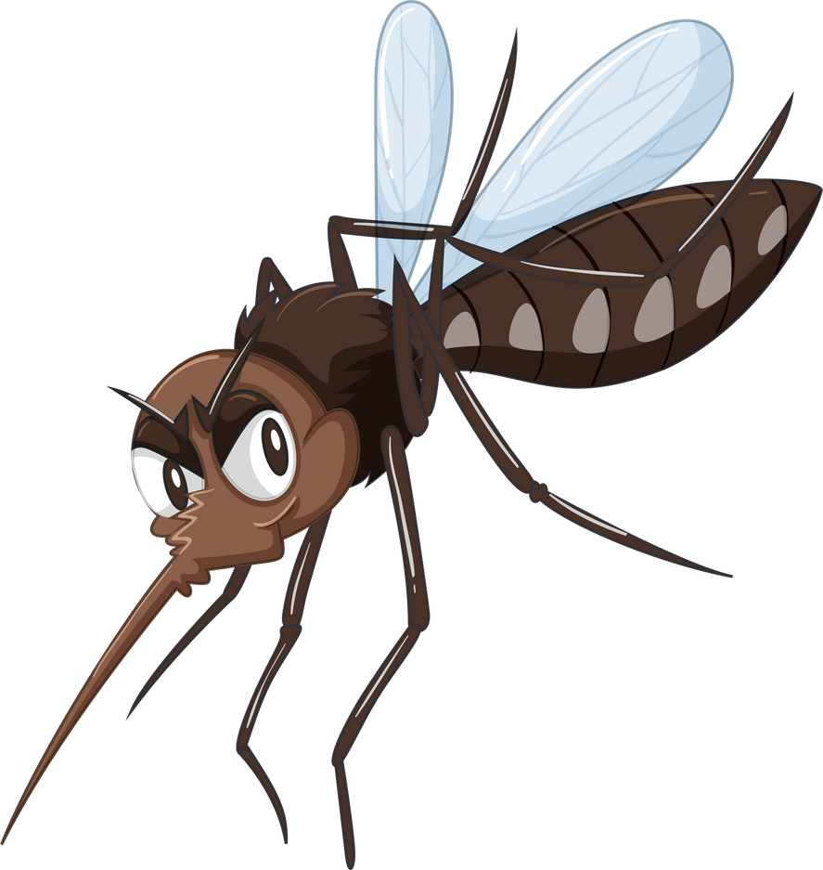
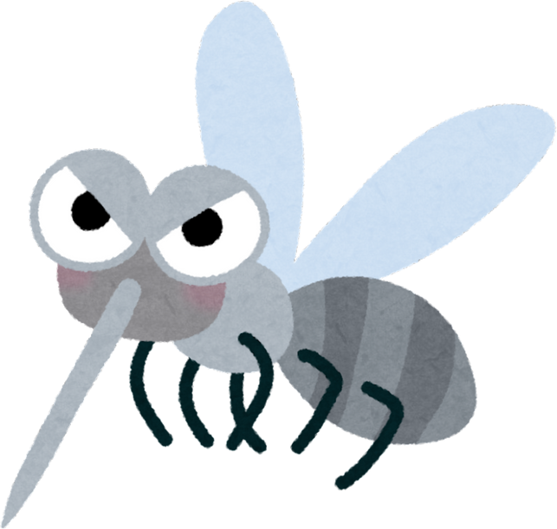
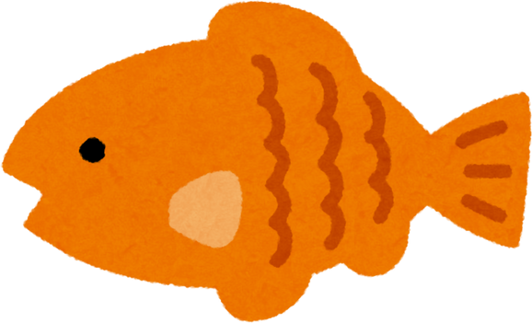
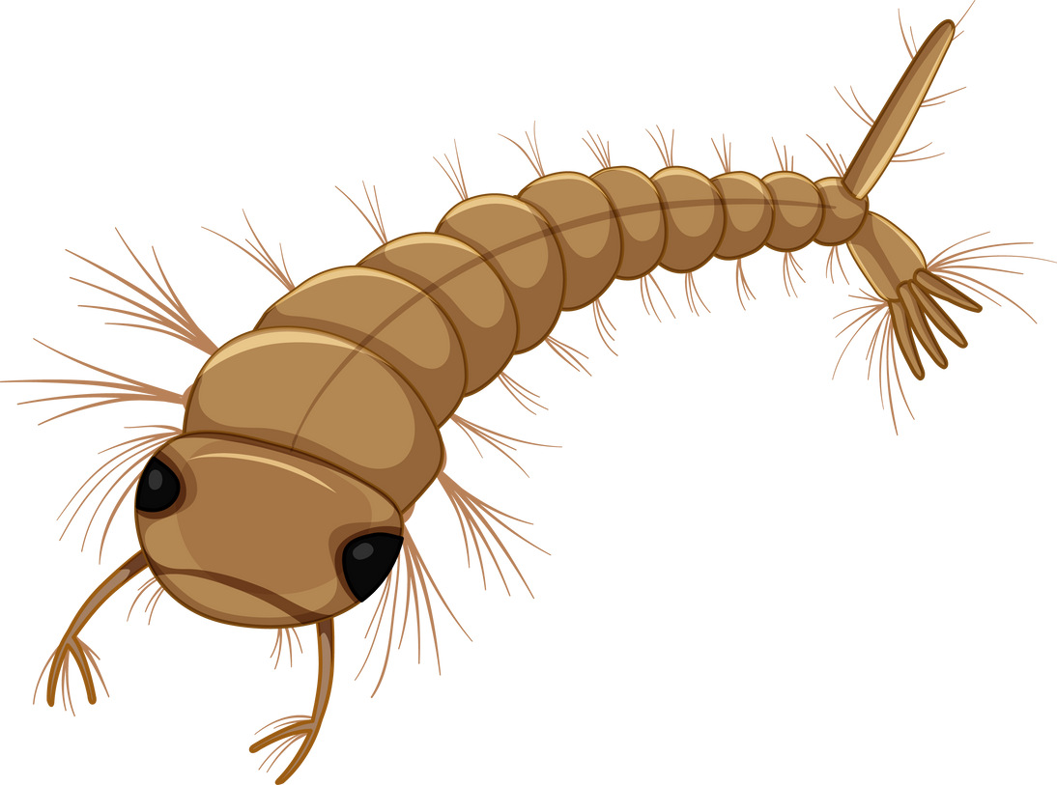
Muỗi
Ếch
Bọ gậy
Cá

Slide 12
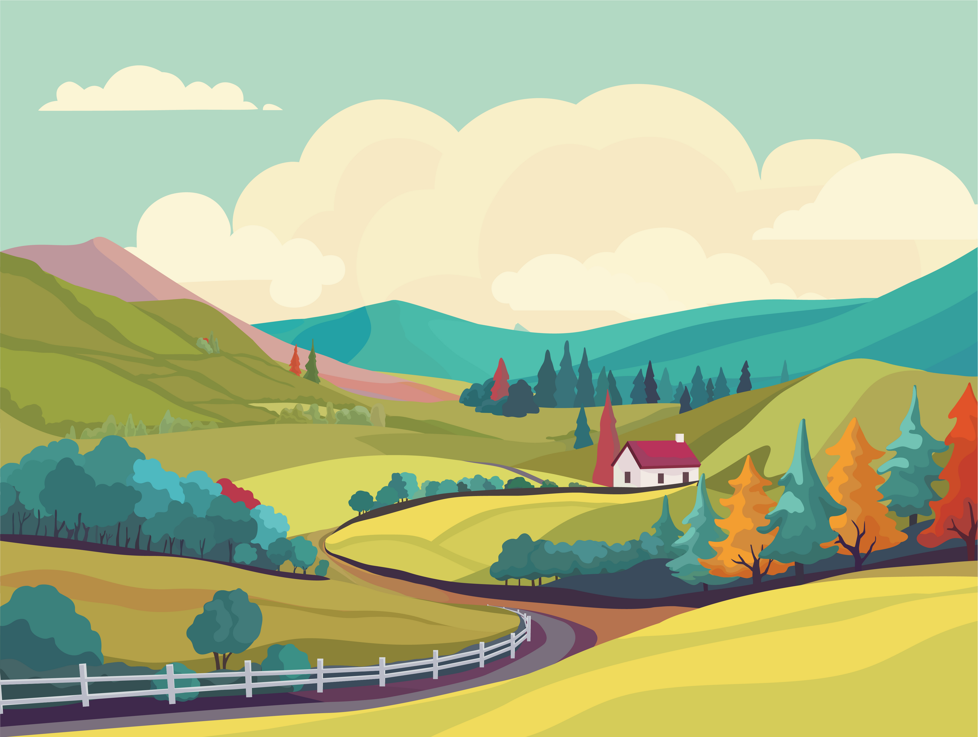
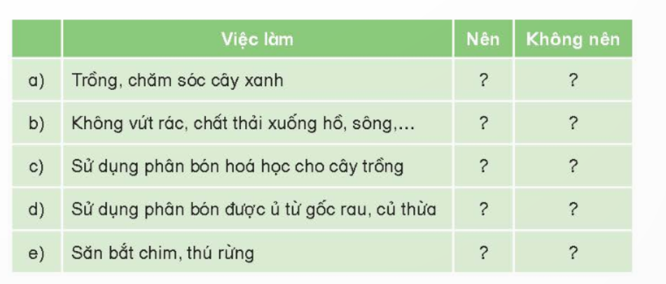
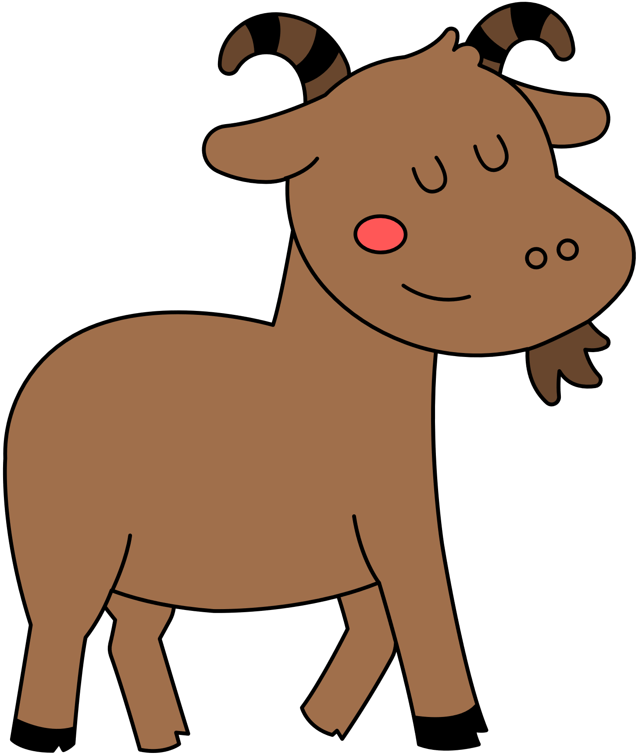

Hãy đưa ra ý kiến “nên” hoặc “không nên” cho những việc làm sau đây để giữ cân bằng chuỗi thức ăn. Giải thích vì sao.

Slide 13

Việc làm
Không nên
Nên
a)
Trồng, chăm sóc cây xanh
Không vứt rác, chất thải xuống hồ, sông...
b)
Sử dụng phân bón hóa học cho cây trồng
c)
Sử dụng phân bón ủ từ gốc rau, củ thừa
d)
e)
Săn bắt chim, thú rừng

